Slide 1
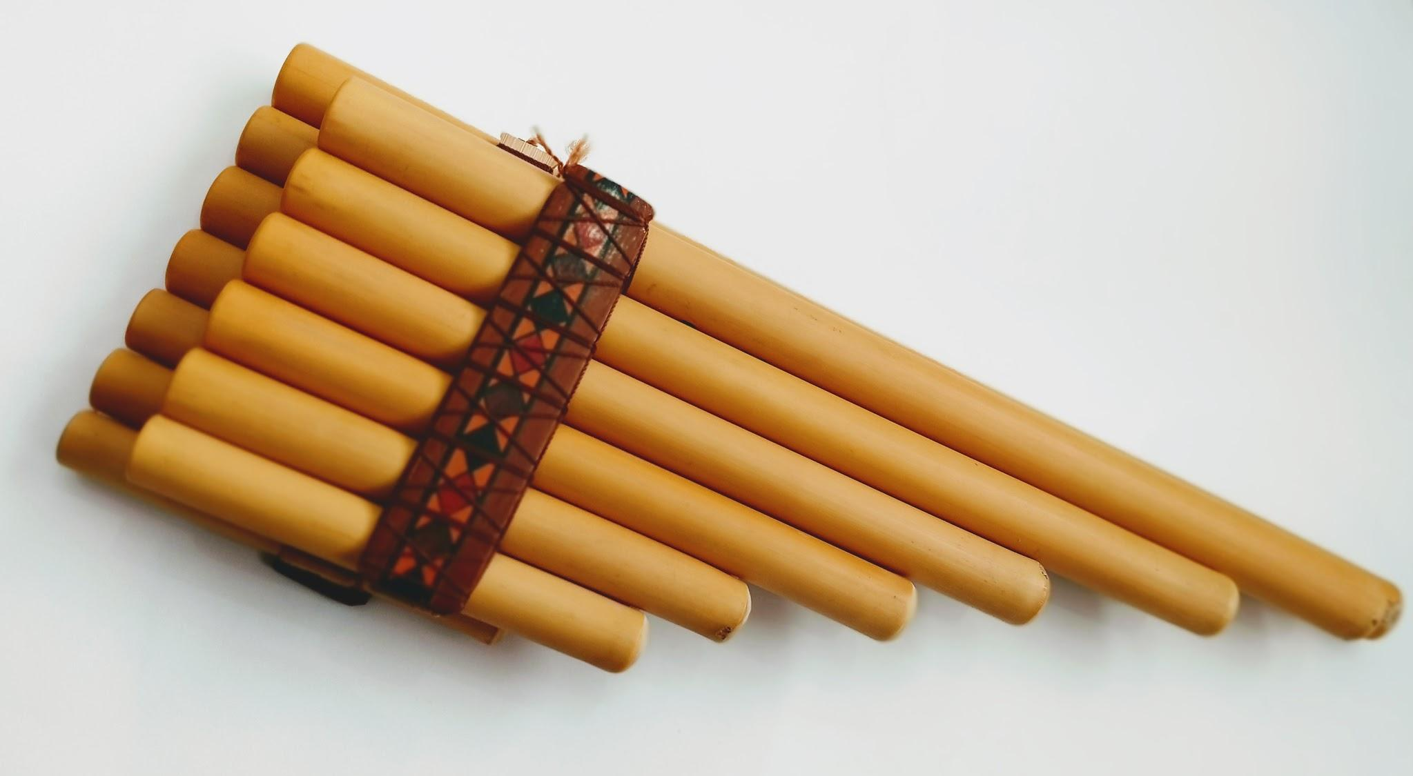
Flauta de Pan Andina
Zampoña, Siku, Antara y Rondador
Roger Carhuatocto ~ Barcelona - Cardedeu ~ 01.02.2019

Slide 2
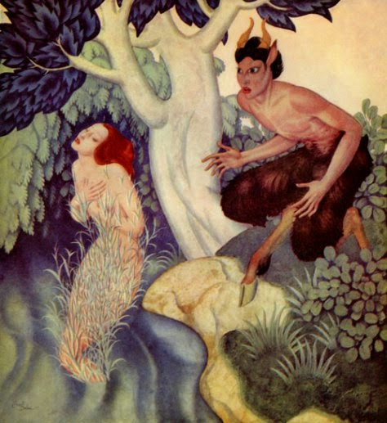
Leyenda (1/2)
Según la mitología griega “cuando nació el niño Pan (hijo del dios Hermes y Driops), fue abandonado por su madre en el bosque porque tenía un aspecto mitad humano y mitad animal. Lo cubría una espesa mata de pelo y sus piernas eran robustas patas finalizadas en pezuñas. De su frente nacían dos cuernos que le daban un aire de bestia. En el bosque creció solo, como un animal y era conocido como Pan. Resentido con el mundo Pan se dedicaba a asustar a todos los habitantes del lugar causando un temor descomunal entre ellos. (He aquí el origen también de la palabra PÁNICO, miedo a Pan).
Su padre Hermes al observar el temor que causaba a su alrededor lo llevó al Olimpo donde los dioses percibieron el talento que poseía para la música. Regresó a la Tierra convertido en el dios de los rebaños y pastores. La leyenda dice que el dios Pan, maravillado por su hermosura, se enamoró perdidamente de la ninfa Siringa pero ella lo rechazaba constantemente. Un día, la joven asustada decidió escapar, corrió hasta la orilla del río Ladón donde sus hermanas ninfas le ayudaron convirtiéndola en cañas de bambú que se erguían en la orilla del río. Cuando Pan llegó furioso cortó las cañas y formó con ellas una flauta de tubos con la que podía entonar las melodías más hermosas y recordar a su amada.”
Roger Carhuatocto ~ Barcelona - Cardedeu ~ 01.02.2019
https://eduplanetamusical.es/2015/04/12/la-flauta-de-pan

Slide 3
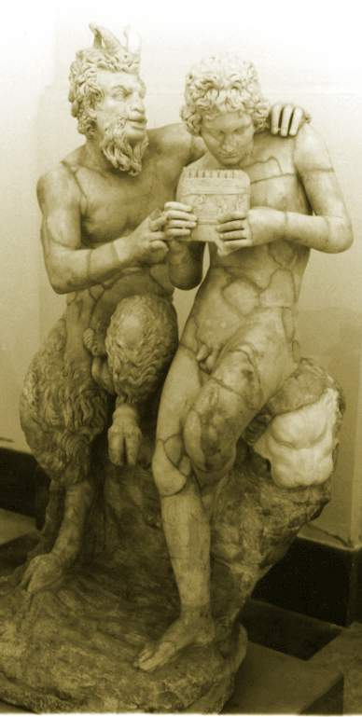
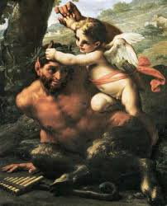
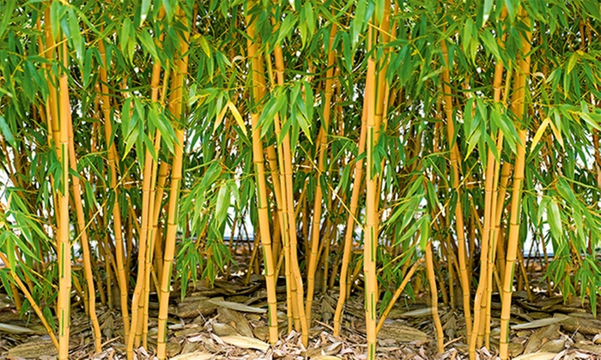
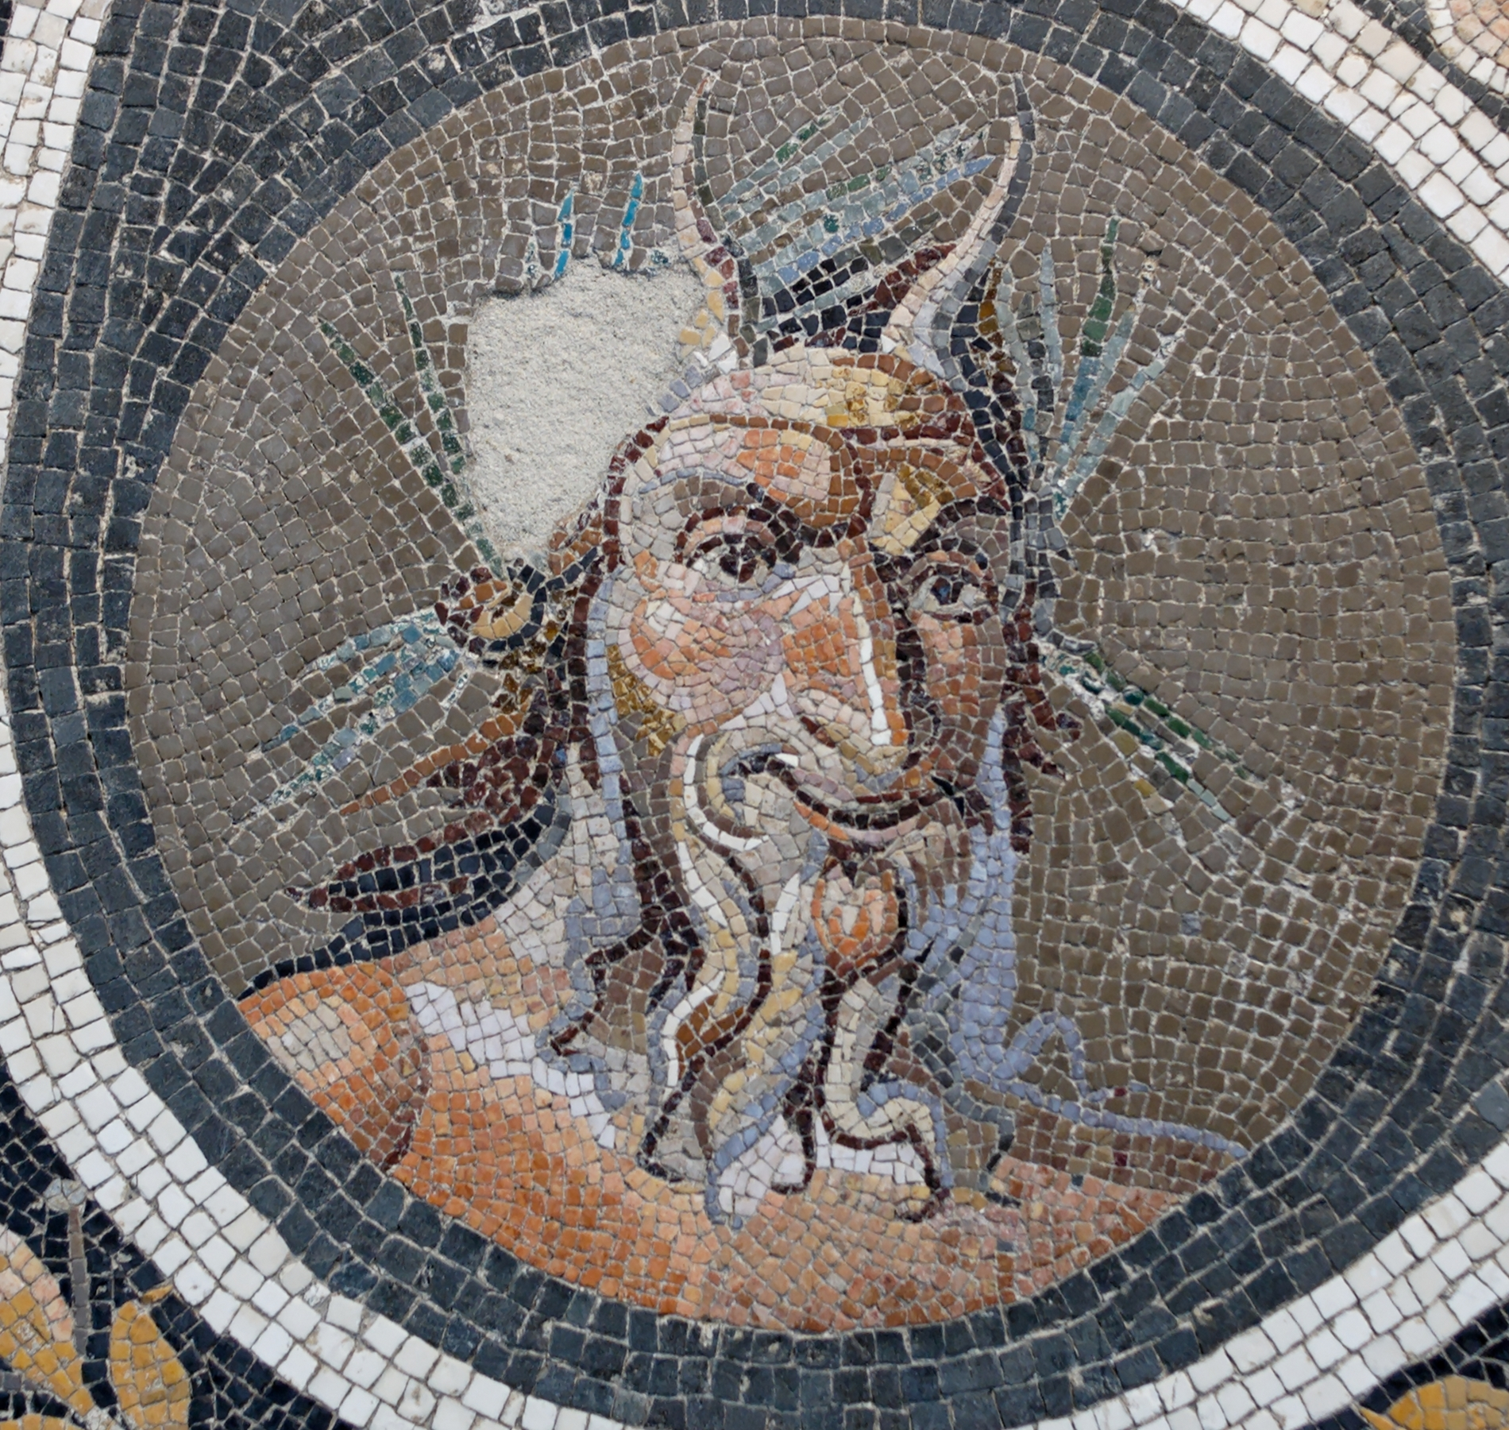
Leyenda (2/2)
Escultura hallada en Pompeya, Italia: Pan enseña a Dafnis a tocar la siringa.ca. 100 a. C.
Eros and Pan
Francesco Mancini (Naples, 1830–1905)
http://musicatercerocps.blogspot.com/2008/04/leyendas-sobre-la-zampoa.html
Mosaico romano con el rostro del dios Pan.
Quizás al mismo tiempo en América, cuenta la leyenda de aquel cañaveral, que un viejo campesino, de vuelta a casa, pudo escuchar los sonidos del viento colándose en las cañas quebradas y acariciando el oído con un sinfín de notas cual orquesta singular.
A la mañana siguiente, comenzó a construir un curioso órgano de viento disponiendo caños en grupos de diferentes tamaños a lo largo de ese lado de la loma donde el Dios de los vientos hacía patente su presencia meciendo las hojas de las cañas y desgranando de ellas un dulce llorar...
Roger Carhuatocto ~ Barcelona - Cardedeu ~ 01.02.2019

Slide 4
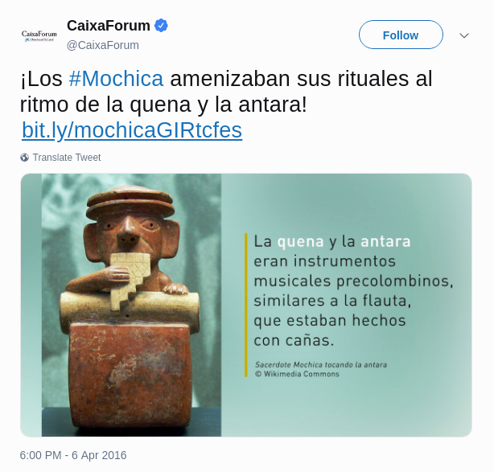
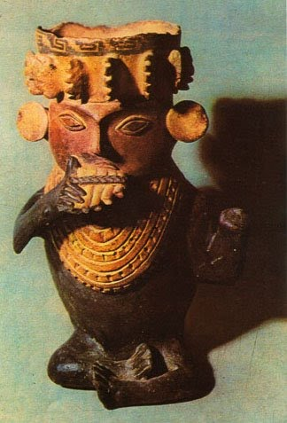
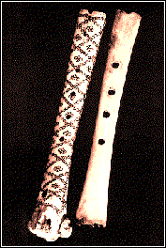
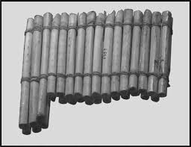
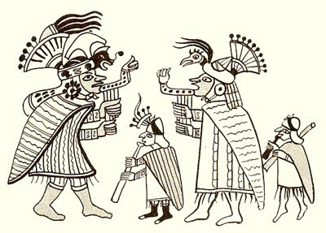
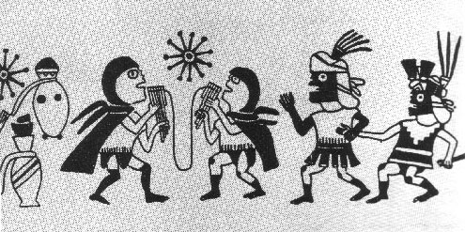
2. Historia (1/4)
Figura adornada tocando la Antara o Rondador. Cultura Chankay, Perú
Quenas Mochica construidos de hueso.
Flauta de pan Paracas (6425/MNAAHP), presenta una hilera de tubos adherido a la principal de igual morfología al que en la actualidad se le conoce comúnmente como “resonadores”.
Tocadores de Antaras Mochikas, Museo de Costumbres populares de Berlín.
http://revistasinvestigacion.unmsm.edu.pe/index.php/Arqueo/article/download/13293/11779
Roger Carhuatocto ~ Barcelona - Cardedeu ~ 01.02.2019

Slide 5
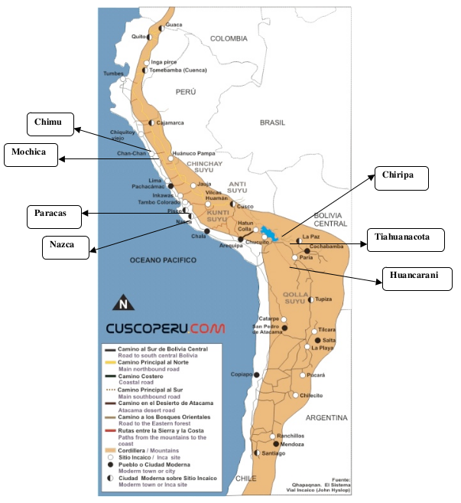
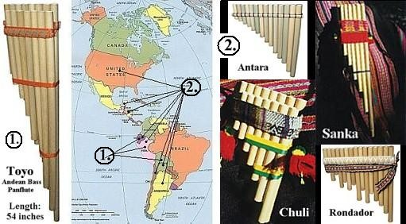
2. Historia (2/4)
Map of the Inca culture with the respective mentioned cultures where the siku and the quena were used.
http://www.panflutejedi.com/maps.html
The Geographic Distribution of Pan Flute Forms. Maps compiled by Douglas Bishop - Pan Flutes in America
Roger Carhuatocto ~ Barcelona - Cardedeu ~ 01.02.2019

Slide 6
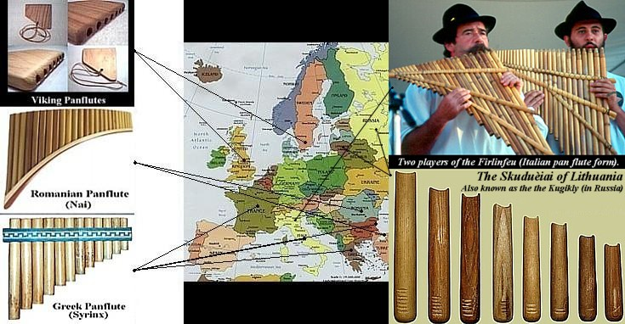
2. Historia (3/4)
The Geographic Distribution of Pan Flute Forms. Maps compiled by Douglas Bishop - Pan Flutes in Europe
http://www.panflutejedi.com/maps.html
Roger Carhuatocto ~ Barcelona - Cardedeu ~ 01.02.2019

Slide 7
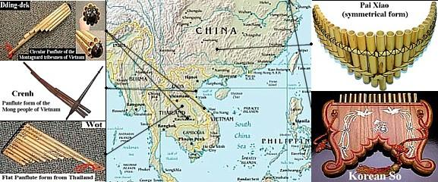
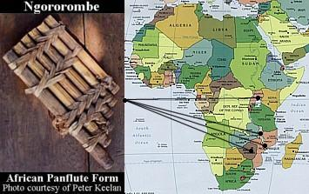
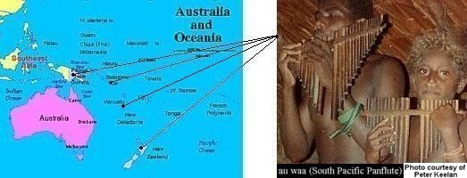
2. Historia (4/4)
The Geographic Distribution of Pan Flute Forms. Maps compiled by Douglas Bishop - Pan Flutes in Asia
http://www.panflutejedi.com/maps.html
The Geographic Distribution of Pan Flute Forms. Maps compiled by Douglas Bishop - Pan Flutes in Oceania
The Geographic Distribution of Pan Flute Forms. Maps compiled by Douglas Bishop - Pan Flutes in Africa
Roger Carhuatocto ~ Barcelona - Cardedeu ~ 01.02.2019

Slide 8

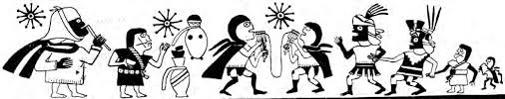
3. Zampoña / Siku (1/4)
SI SOL MI DO LA FA# RE
ARKA
Descripción:
La zampoña se construye con caña de bambú natural. Tiene dos filas separadas de tubos abiertos en un extremo y cerrados en el otro; cada uno de ellos da una nota de la escala musical.
Generalmente hay una fila de seis tubos, llamada el IRA, y una de siete, llamada el ARKA. Los tubos se sostienen paralelamente por dos o más cuerdas o tiras de caña.
“Mujer”
1 2 3 4 5 6 7
Diálogo
LA FA# RE SI SOL MI
IRA
“Hombre”
1 2 3 4 5 6
Roger Carhuatocto ~ Barcelona - Cardedeu ~ 01.02.2019

Slide 9
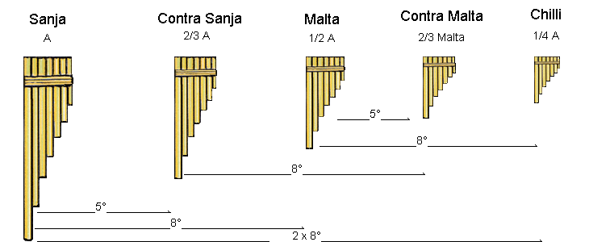
3. Zampoña / Siku (2/4)
Tipos:
Vienen dadas por el número de cañas y la longitud de los mismos. Generalmente son 4 grandes grupos:
Ch'uli (Chilli / Chili): afinados 1 octava por encima (sonidos agudos)
Malta: sonidos estándar
Sanqa (Sanja / Zanca / Zanka / Basto): afinadas 1 octava por debajo (sonidos graves)
T'uyu (Toyo): con afinación 2 octavas inferior a las maltas.
Roger Carhuatocto ~ Barcelona - Cardedeu ~ 01.02.2019

Slide 10
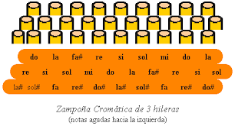
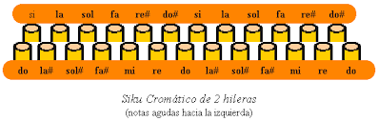
3. Zampoña / Siku (3/4)
Variantes:
Habitualmente tienen 13 cañas, aunque también es frecuente ver zampoñas de 21 o 23 cañas. De esta forma, la escala se amplía dotando al instrumento con registros Malta-Ch'uli, Zanka-Malta, etc.
Es también usual encontrar Toyos o Zankas en los que se refuerza su escala aumentando en dos tubos su registro más grave.
Las afinaciones de las Zampoñas más utilizadas son las de MI y LA, aunque pueden haber en RE, SOL, e inclusive Zampoñas Cromáticas con 2 o 3 hileras de tubos o cañas.
Roger Carhuatocto ~ Barcelona - Cardedeu ~ 01.02.2019

Slide 11
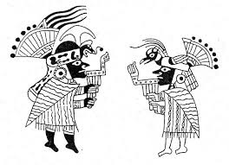
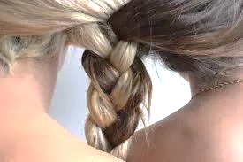
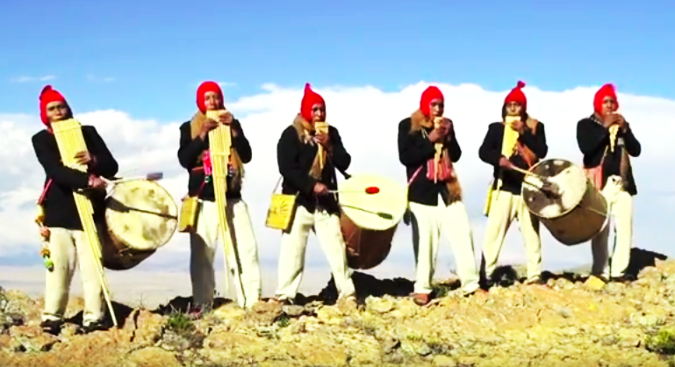
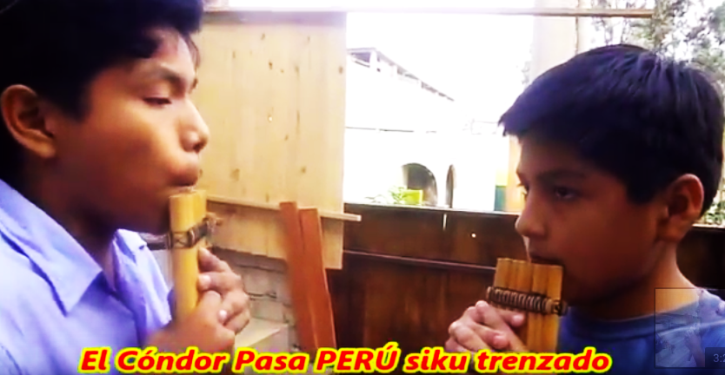
3. Zampoña / Siku (4/4)
Técnica musical:
El ejecutante de Siku se llama Sikuri. El grupo de ejecutantes de Sikus se denomina banda de Sikuris.
Originalmente en la comunidades nativas el Siku se ejecuta en pareja representando una Conversación o Diálogo, esta técnica se llama TRENZADO.
https://www.youtube.com/watch?v=lmEbunOGn60
Roger Carhuatocto ~ Barcelona - Cardedeu ~ 01.02.2019
https://www.youtube.com/watch?v=haOb0mFJB-w

Slide 12
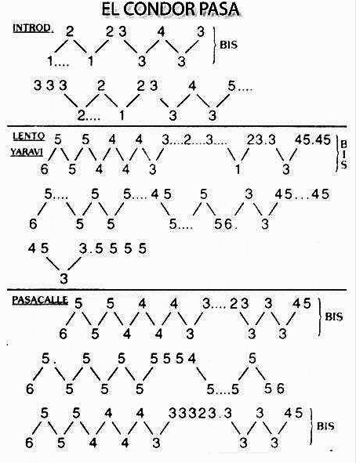
4. Métodos
ARKA
IRA
1) Notación Cifrada Numérica
SI SOL MI DO LA FA# RE
ARKA
“Mujer”
1 2 3 4 5 6 7
LA FA# RE SI SOL MI
IRA
“Hombre”
1 2 3 4 5 6
Roger Carhuatocto ~ Barcelona - Cardedeu ~ 01.02.2019

Slide 13

4. Métodos
Sanqa
2) Notación Cifrada Pentagrámica (1/2)
SI SOL MI DO LA FA# RE
ARKA
“Mujer”
1 2 3 4 5 6 7
Chilli
Malta
Sanqa
LA FA# RE SI SOL MI
1
IRA
1
La
#
2
Sol
2
Fa#
“Hombre”
1 2 3 4 5 6
3
Mi
3
Re
4
Do
4
Si
5
La
5
Sol
6
Fa#
6
Mi
7
Re
Roger Carhuatocto ~ Barcelona - Cardedeu ~ 01.02.2019

Slide 14
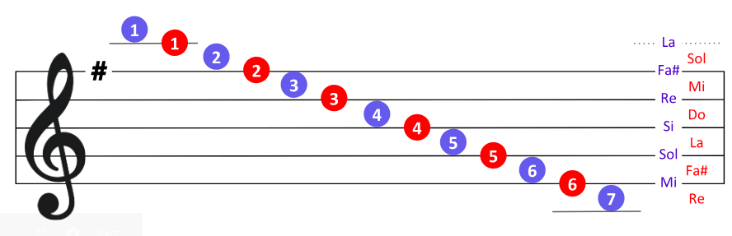
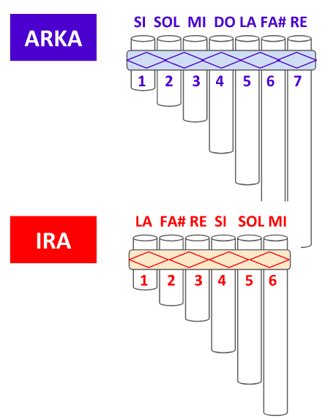
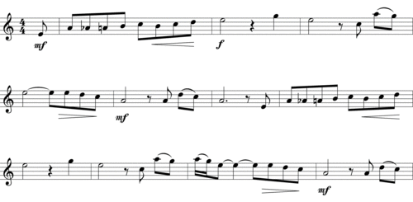
4. Métodos
2) Notación Cifrada Pentagrámica (2/2)
El Cóndor Pasa
Daniel Alomía Robles (Fox Incaico - LAm)
Fragmento (Yarawi / Fox Incaico)
“Mujer”
“Hombre”
Roger Carhuatocto ~ Barcelona - Cardedeu ~ 01.02.2019

Slide 15
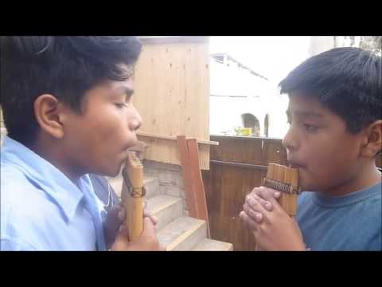
5. Melodías
ARKA
IRA
El Cóndor Pasa
Daniel Alomia Robles
Tradicional Perú / Fox Incaico
https://www.youtube.com/watch?v=lmEbunOGn60
Roger Carhuatocto ~ Barcelona - Cardedeu ~ 01.02.2019

Slide 16
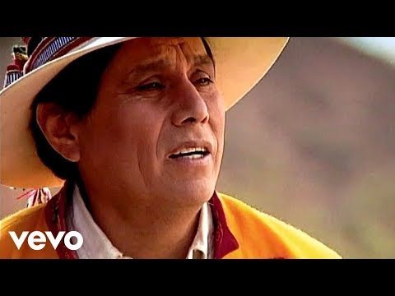
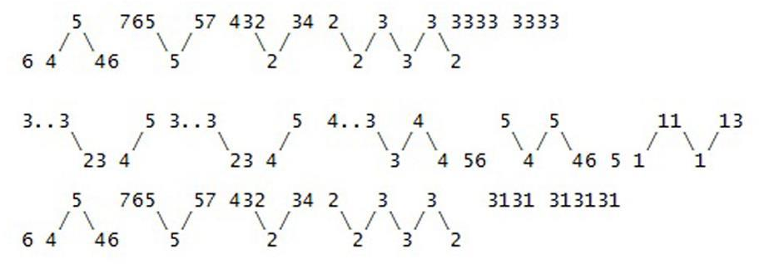
5. Melodías
Munasquechay
Kjarkas
Folklore Boliviano
2
https://www.youtube.com/watch?v=VAc0xuVa7jI
2
Roger Carhuatocto ~ Barcelona - Cardedeu ~ 01.02.2019

Slide 17
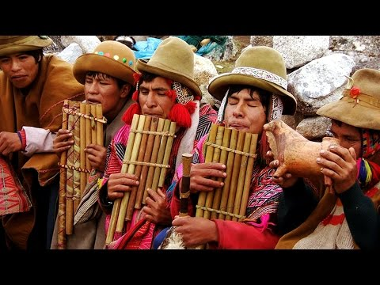
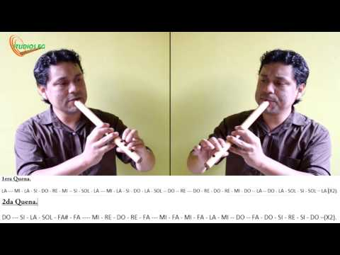
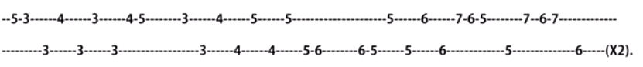
5. Melodías
Phuru Runas (Pluma-Hombres)
Ramiro de la Zerda
Tradicional Bolivia / Trote
http://musicaandina2011.blogspot.com/2014/01/phuru-runas.html
https://www.youtube.com/watch?v=YFNC0pJ13w8
Roger Carhuatocto ~ Barcelona - Cardedeu ~ 01.02.2019

Slide 18
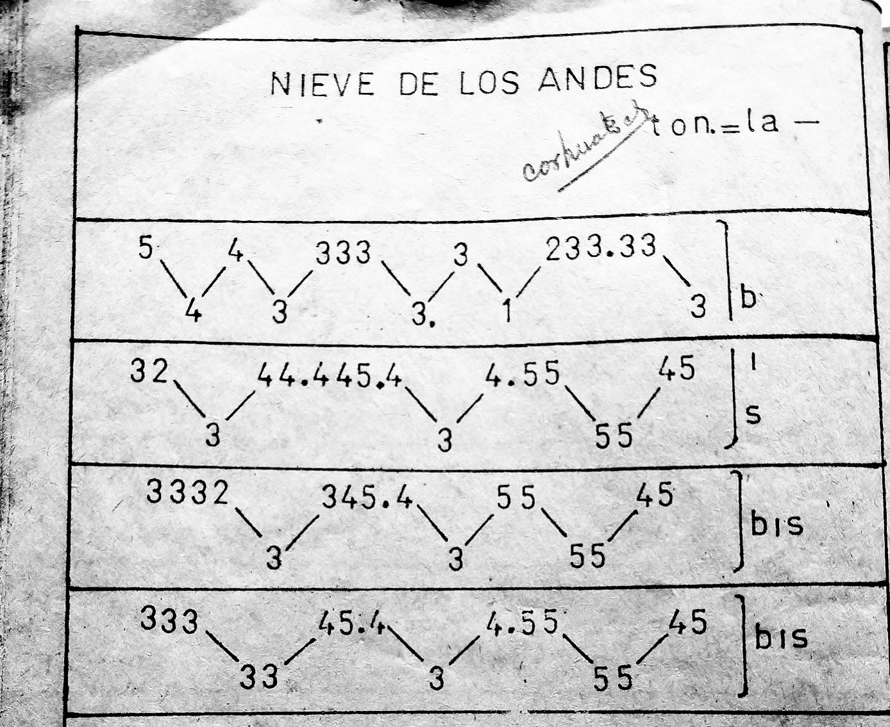
5. Melodías
Roger Carhuatocto ~ Barcelona - Cardedeu ~ 01.02.2019

Slide 19
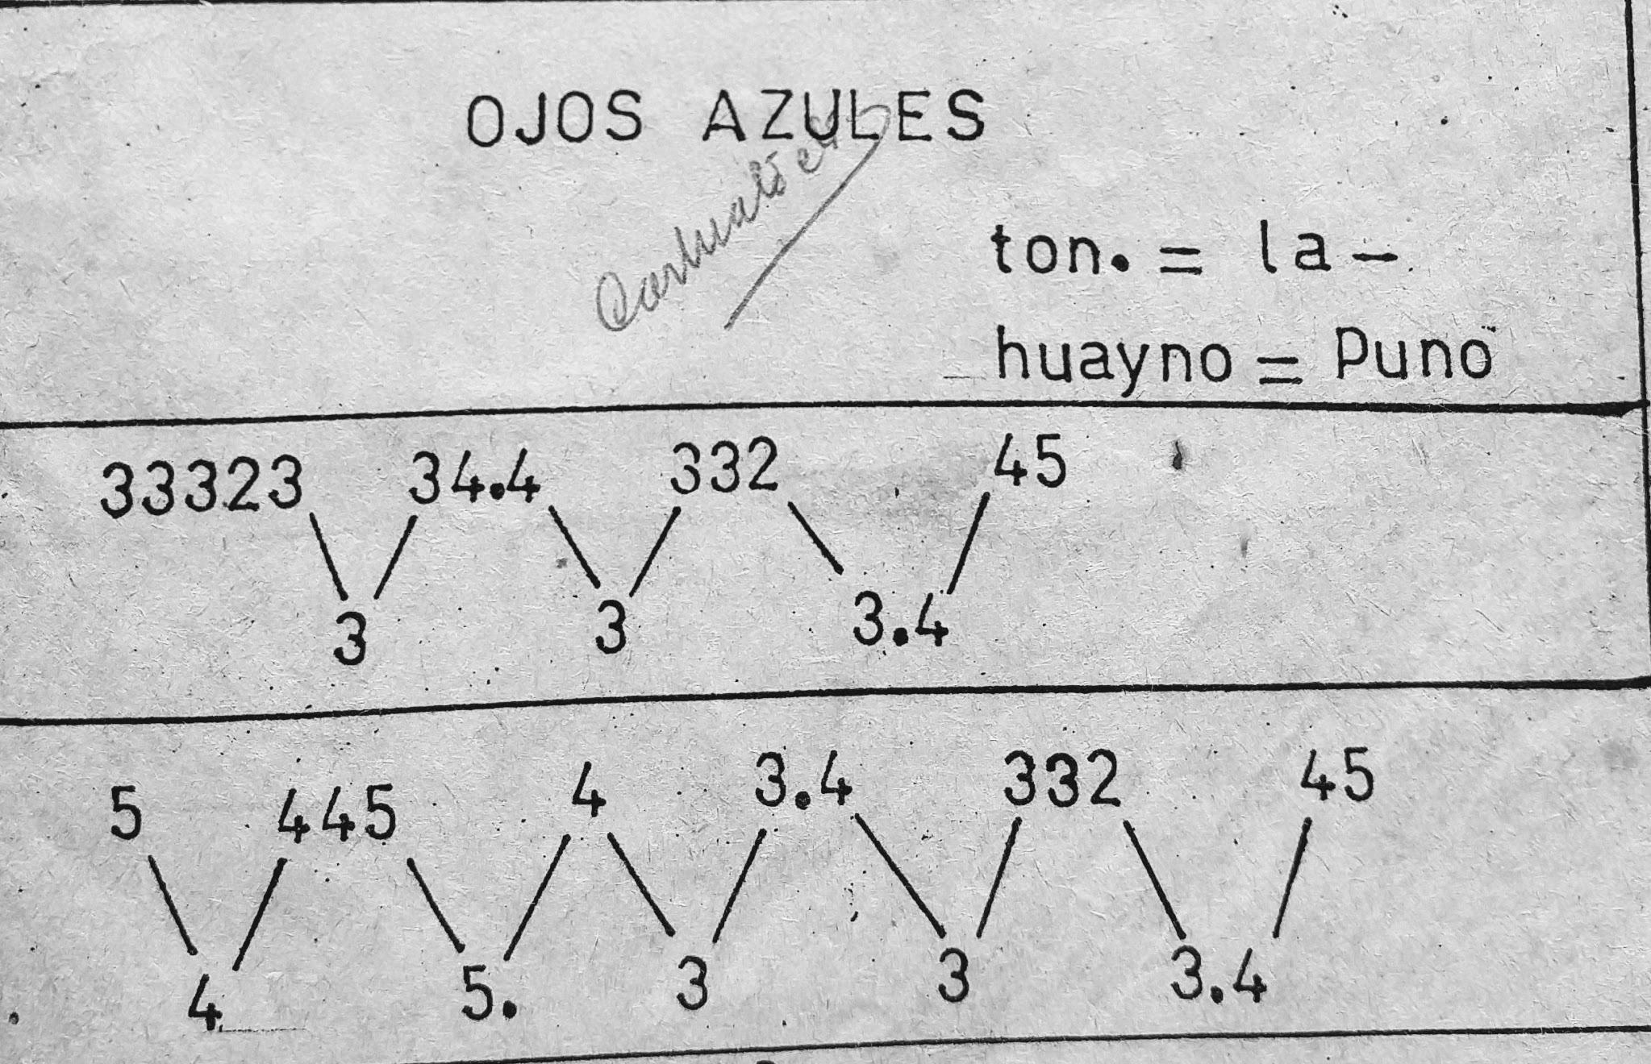
5. Melodías
Roger Carhuatocto ~ Barcelona - Cardedeu ~ 01.02.2019

Slide 20
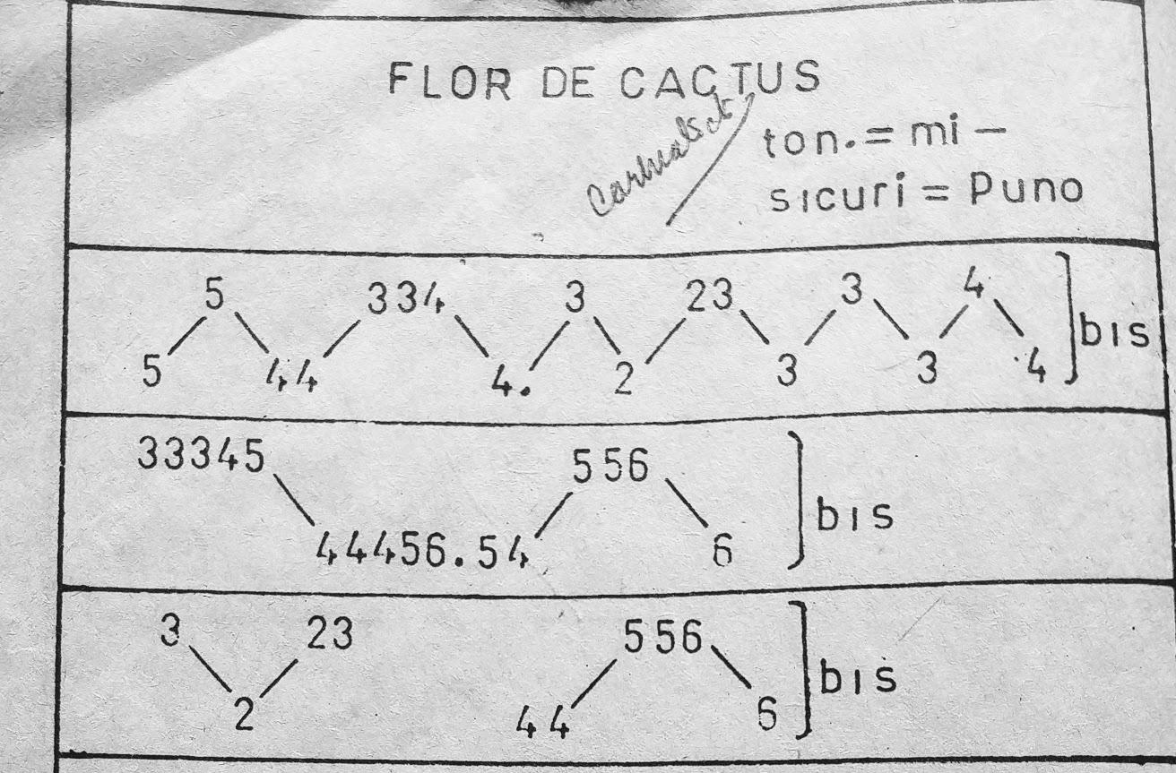
5. Melodías
Roger Carhuatocto ~ Barcelona - Cardedeu ~ 01.02.2019

Slide 21
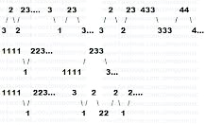
5. Melodías
Feliz Navidad
José Feliciano
Roger Carhuatocto ~ Barcelona - Cardedeu ~ 01.02.2019

Slide 22
Referencias
Leyendas sobre la Zampoña http://musicatercerocps.blogspot.com/2008/04/leyendas-sobre-la-zampoa.html
Revista de Investigación Arqueológica de la Universidad Nacional Mayor de San Marcos de Perú http://revistasinvestigacion.unmsm.edu.pe/index.php/Arqueo/article/download/13293/11779
Wikipedia - El Sicu https://es.wikipedia.org/wiki/Sicu
Wikipedia - La Zampoña https://es.wikipedia.org/wiki/Zampo%C3%B1a
Panpipes of the Americas http://www.nativefluteswalking.com/panpipes-andean-american.shtml
A Worldwide History of the Pan Flute http://www.panflutejedi.com/pan-flute-history.html
History of the Pan Flute in Europe and other parts of World http://pan-flute.com/history
Trascendencia del Siku. Una interpretación etnomusicológica por Oscar Bueno Ramírez. Abril, 2010 https://casadelcorregidor.pe/colaboraciones/_biblio_Bueno.php
Roger Carhuatocto ~ Barcelona - Cardedeu ~ 01.02.2019

